Slide 1
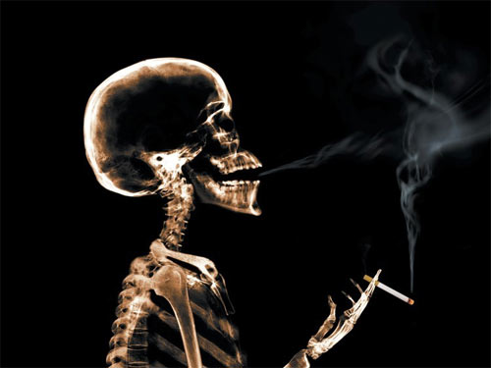

タバコについて
原田 美友貴

Slide 2


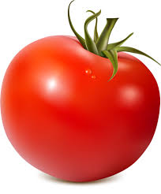
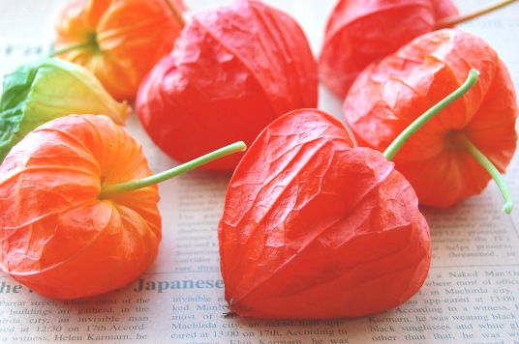
タ バ コ と は
「タバコ」はナス科の植物で、
葉たばこを乾燥させ加工したものが「たばこ」
じゃがいも、とまと、なす、ホオヅキもナス科の植物

Slide 3
身体への影響
喫煙に関する病気
・がん（肺、喉頭、口腔・咽頭、食道、胃、他）
・循環器疾患（心筋梗塞や狭心症、高血圧、動脈硬化、他）
・脳血管疾患（脳出血、脳梗塞等）
ほかにも呼吸器や消化器、神経や精神、
骨粗鬆症等の病気がある。

Slide 4
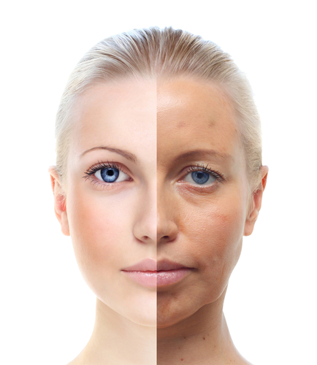
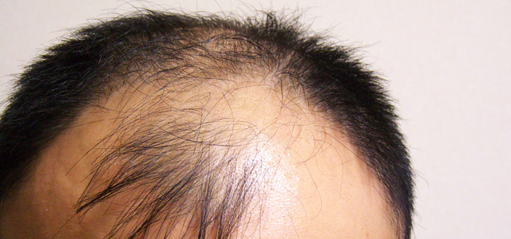
タバコと美容
・シワが増えて皮膚の老化が早くなる。
そして・・・
脱毛の原因
ｷﾀ━━━(ﾟ∀ﾟ).━━━!!!

Slide 5
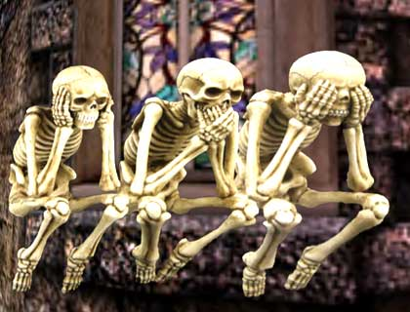


喫煙を続けると・・・
・喫煙を続けることで、１０年間寿命が短くなる！！
・３５歳の人が７０歳まで生きている割合は・・・
ﾜｰ、ﾋﾞｯｸﾘーーー (ﾟДﾟ)y-~~

Slide 6
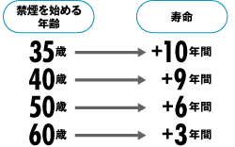
寿命は取り戻せる！！

Slide 7
禁煙するとこんなことが・・・！？
・咳や痰が止まった、呼吸が楽になった。
・味覚・嗅覚が鋭敏に、おいしく感じる様になる。
・衣服や部屋が煙草臭くない。
・肩こりがなくなる。
・目覚め爽やか。
・カラオケで声が出るようになった。
・口臭がしない。
・肌の調子がよくなった。

Slide 8
こんなタバコでもいいとこあるんです
・ニコチンを摂取るすことで、ストレスの解消に果がある。
・栽培から販売まで、多くの人に職を与えているだけでなく、膨大な税収を国にもたらしている。
・ニコチンは摂食に関わる脳神経細胞に働きかけ、
食欲を抑制する信号を多く発信させる。
・喫煙者同士に生まれる連帯感・・・。
的な？

Slide 9
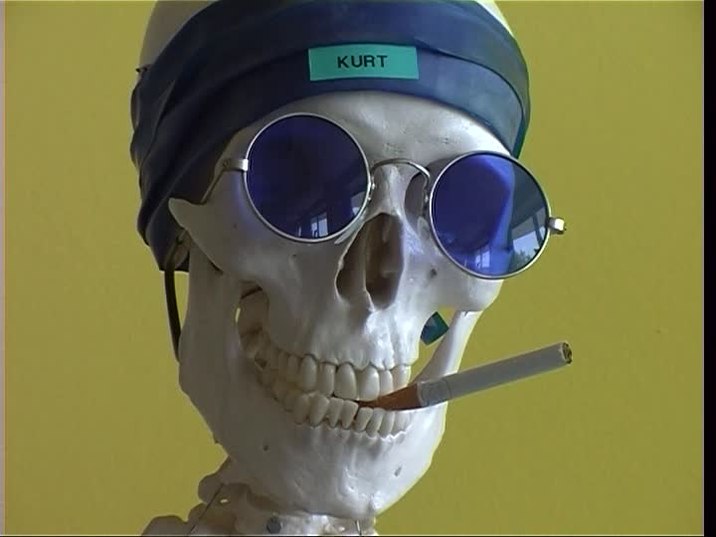
タバコが
千円になったら
やめようかな・・・
みたいな

Slide 10



以 上

